Slide 1


Slide 2

متغییرها و انواع داده در پــایتون

Slide 3
Upcoming

Slide 4

چـه خواهـیم آموخـت؟
بـررسـی متغیرها در پـایتون
بـررسـی قـوانین نـام‌گذاری در پـایتون
بـررسـی عملگــرها در پـایتون
بـررسـی انواع داده
تبدیل انواع داده ها

Slide 5
What is Variables?

Slide 6
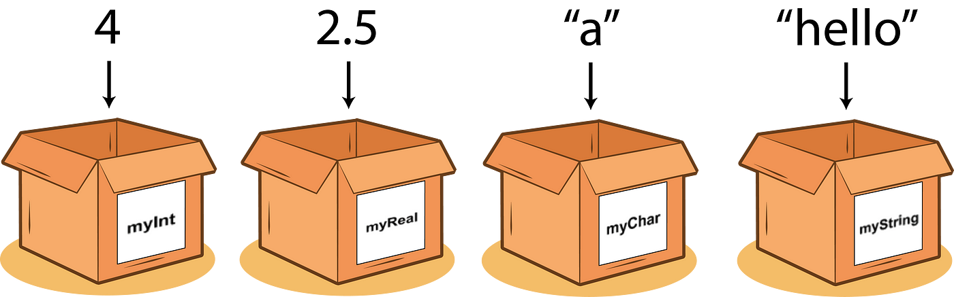
متغیـرهــا در برنامه نویسی

Slide 7
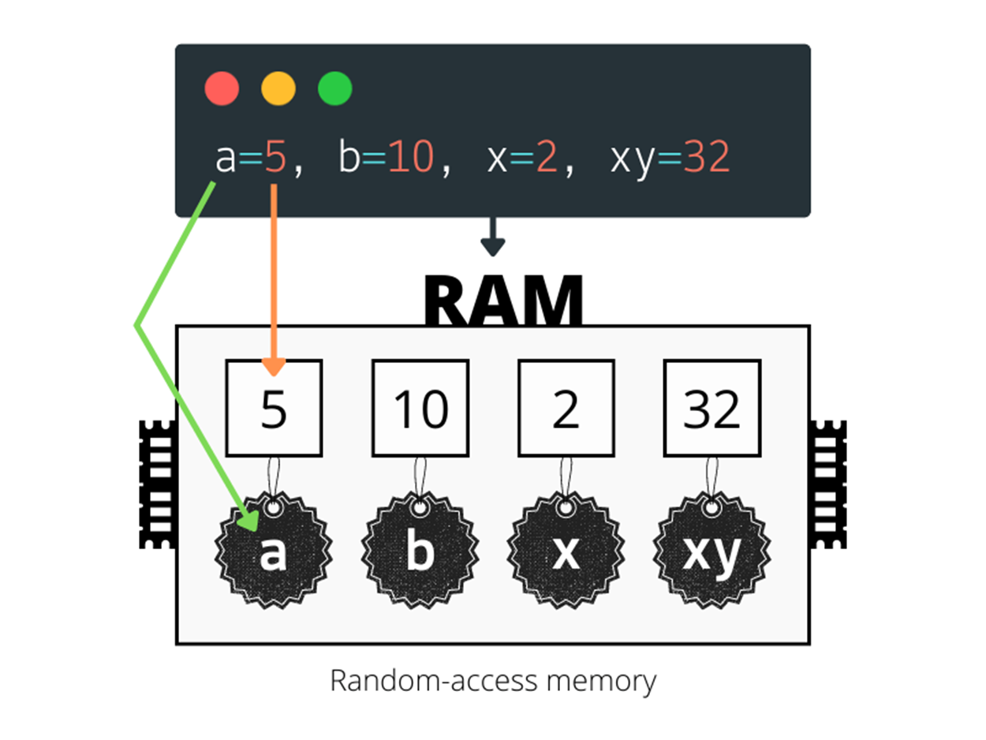
متغیـرهـا در سیســتم

Slide 8
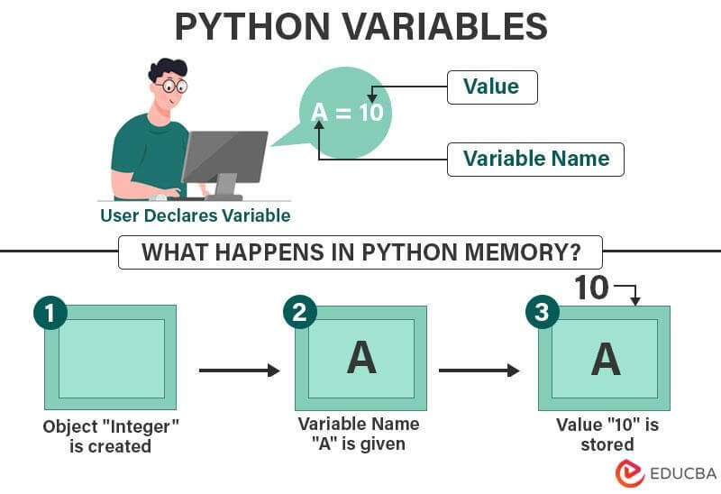
متغیـرهـا در پــایتـون

Slide 9
Data Types
Part1

Slide 10
انــواع داده‌هــا در پایتون
اعـداد: int) و (float
رشته‌هـا:(Strings)
بولین‌ها: (True/False)

Slide 11
Data Types
Part2

Slide 12
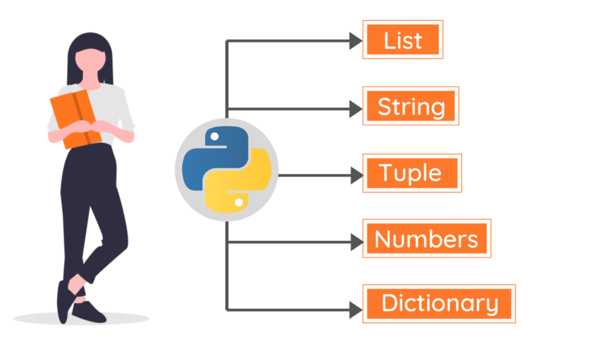
نوع داده در پایتون

Slide 13
Variable Naming Rules

Slide 14
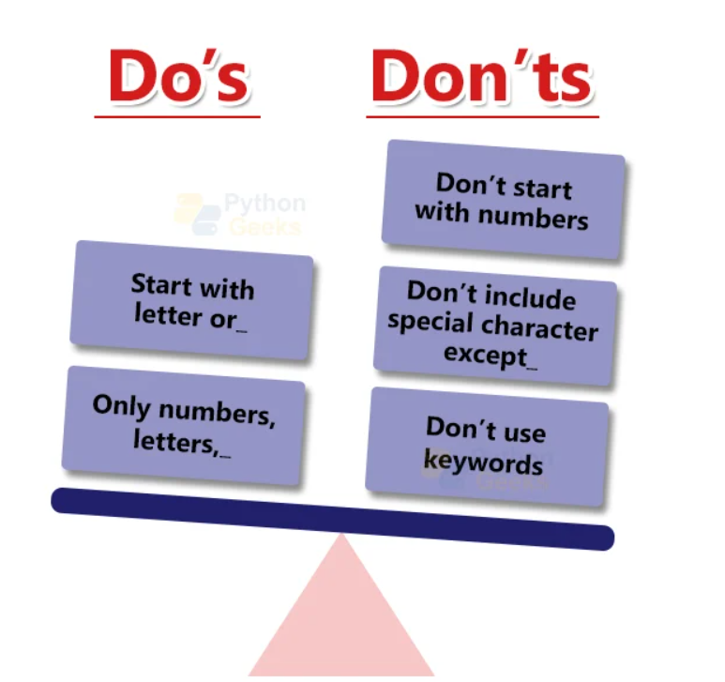
نــام‌گــذاری متغیرهـا
بـررسـی قوانین نام‌گذاری متغیرها در پایتون
در انتخاب نام مناسب برای متغیرها چه نکاتی مهم است؟
فــرق نام‌گذاری خوب و بد در چیست؟

Slide 15

myname=“hadi”
myname_=“hadi”
Myname_=“hadi”
my_name=“hadi”
2myname=“hadi”
قــوانــین نام‌گذاری متغیرها
1. حـروف و اعداد و کاراکتر زیرخط (_):
نام‌های متغیر می‌توانند با حروف (کوچک یا بزرگ) شروع شوند، اما نمی‌توانند با یک عدد شروع شوند.
استفاده از کاراکتر زیرخط در ابتدا یا انتهای نام‌ها نیز مجاز است.

Slide 16

قــوانــین نام‌گذاری متغیرها
my name=“hadi”
my_name=“hadi”
2. بدون فاصله
نام‌های متغیر نباید شامل فاصله باشند. به جای فاصله می‌توانید از کاراکتر زیرخط استفاده کنید.

Slide 17
قــوانــین نام‌گذاری متغیرها
if=“hadi”
else=“hadi”
3. کلمات کلیدی پایتون
نام‌های متغیر نباید با کلمات کلیدی پایتون مطابقت داشته باشند مانند if, else, while و ...

Slide 18

قــوانــین نام‌گذاری متغیرها
4. حساس به حروف کوچک و بزرگ:
پایتون به حروف کوچک و بزرگ حساس است، بنابراین variable و Variable دو متغیر متفاوت به حساب می‌آیند.
Myname=“Hadi”
myname=“hadi”

Slide 19
Scope Variables

Slide 20
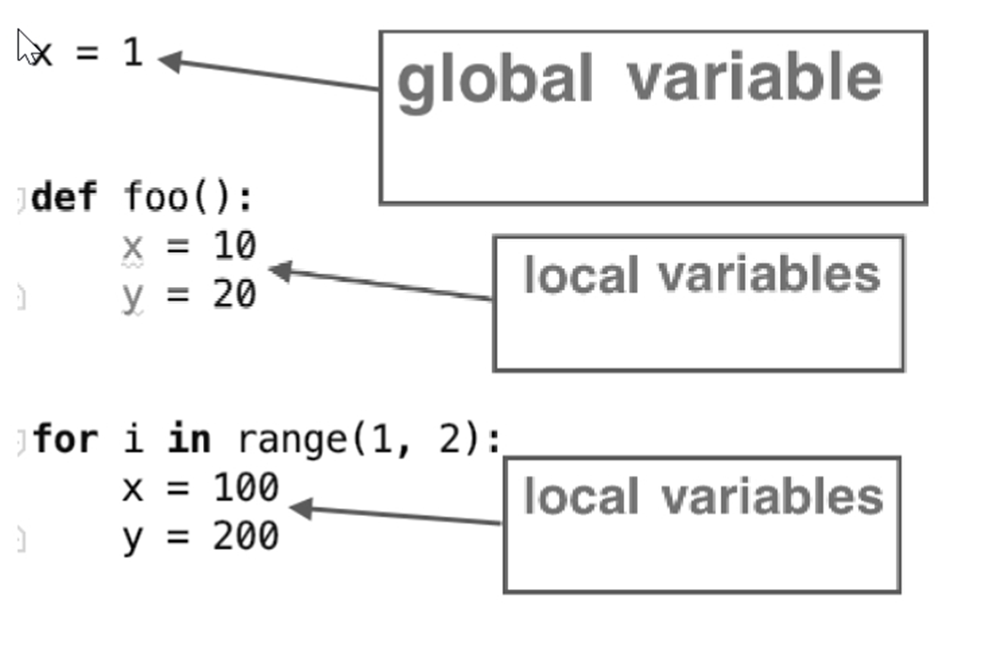
متغیرهای محلی (scope Variables)
داخل یک تابع یا بلوک کد مشخص
دارای یک محدود مشخص داخل تابع یا بلوک کدی
بعد از پایان اجرای تابع، متغیرهای محلی از بین می‌روند.

Slide 21

Constants Variables

Slide 22


متغیرهــای ثابت
در پایتون متغیرهای ثابت به صورت رسمی وجود ندارند.
متغیرهای که نباید تغییر کند با حروف بزرگ نام‌گذاری می‌شود.
مقدار آن‌ها در طول برنامه نباید تغیر کند.
Variables
Constants

Slide 23
Conversion of Data Types

Slide 24
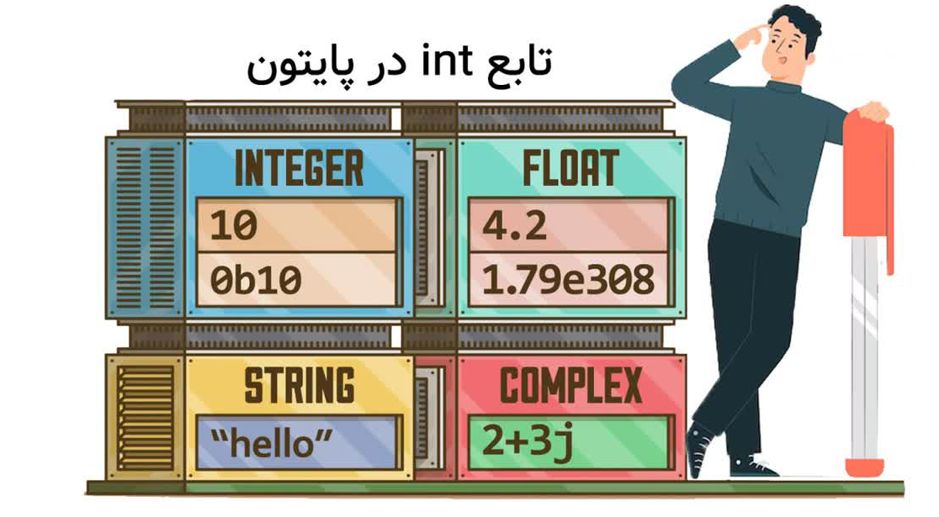
تبدیل انـواع داده‌هــا
1. از int به float و برعکس
01- UpComming
2. از رشته به عدد و برعکس

Slide 25
Print & Input

Slide 26
String

Slide 27
Exercise01

Slide 28
تمرین رشته
1. ایجاد یک متغیر از نوع String و چاپ آن
2. در یک رشته جایگاه یک کلمه را پیدا کنید
3. شماره کارت بانکی را به صورت مبهم شده نمایش دهید

Slide 29
Exercise02

Slide 30
Exercise03

Slide 31
SUMMARY

